Slide 1
KAUNO MIESTO SAVIVALDYBĖS BENDROJO UGDYMO MOKYKLŲ TINKLO PERTVARKOS ĮGYVENDINIMO EIGA IR 2021–2025 METŲ BENDROJO PLANO PERSPEKTYVA
Kaunas
2022

Slide 2
Patvirtintas Kauno miesto savivaldybės bendrojo ugdymo mokyklų tinklo pertvarkos 2021–2025 metų bendrasis planas
(Kauno miesto savivaldybės tarybos 2021 m. vasario 23 d. sprendimas Nr. T-71)

Slide 3
MOKYKLŲ TINKLO PERTVARKOS TIKSLAI
Gerinti mokinių mokymosi pasiekimus ir pažangą;
2. Užtikrinti ekonomišką ir efektyvų infrastruktūros išlaikymą;
3. Veiksmingai naudoti turimus išteklius.

Slide 4
Vykdomos mokyklų tinklo pertvarkos efektyvumas
Didinamas įstaigų patrauklumas ir tenkinami mokinių ugdymosi poreikiai (tarptautinio mokymosi programų įgyvendinimas, Montesori pedagogikos sampratos taikymo poreikių didinimas, sąlygų specialiųjų ugdymosi poreikių turintiems mokiniams sudarymas);
Ugdymo kokybės užtikrinimas (reguliuojamas klasių komplektų skaičius ir pagal nustatytą mokinių skaičius klasėje);
Kokybiškas paslaugų teikimas (mažinama administracinė struktūra).

Slide 5
2021-2025 m. bendrojo plano įgyvendinimas
Reorganizuota Kauno Dainavos progimnazija, prijungiant ją prie Kauno Šančių mokyklos-daugiafunkcio centro ir nuo 2021-09-01 vadinasi Vytauto Didžiojo universiteto klasikinio ugdymo mokykla;
Kauno Suzukio pradinė mokykla pertvarkyta į progimnaziją, kuri nuo 2021-09-01 veiklą vykdo dviejuose pastatuose.
J. Jablonskio gimnazijoje akredituota Tarptautinio bakalaureato diplomo programa (DP) ir pagrindinio ugdymo (MYP) programa ir suteiktas Tarptautinio bakalaureato pasaulinės mokyklos (IB World School) statusas.
J. Dobkevičiaus progimnazija yra Tarptautinio bakalaureato PYP (pradinio ugdymo) ir MYP (pagrindinio ugdymo) programų kandidatė.
Panemunės pradinė mokykla yra Tarptautinio bakalaureato PYP (pradinio ugdymo) programos kandidatė.
A. Smetonos gimnazija nuo 2022-08-31 prijungta prie „Varpo“ gimnazijos;
Vykdoma stebėsena ir mažėjant mokinių skaičiui bus pertvarkoma mokyklų struktūra arba mokyklos reorganizuojamos prijungiant prie atitinkamo lygmens bendrojo ugdymo programas vykdančių mokyklų.

Slide 6
Švietimo įstaigų kaita 2016-2022 m.
Įstaigos tipas | 2015 m. | 2016 m. | 2017 m. | 2018 m. | 2019 m. | 2020 m. | 2021 m. | 2022 m.
Lopšeliai-darželiai | 72 | 73 | 75 | 73 | 74 | 74 | 74 | 74
Vaikų darželiai | 12 | 11 | 8 | 6 | 4 | 4 | 4 | 2
Darželiai-mokyklos | 5 | 5 | 5 | 5 | 5 | 5 | 5 | 5
Pradinės mokyklos | 8 | 8 | 8 | 7 | 7 | 7 | 6 | 6
Progimnazijos | 9 | 12 | 16 | 16 | 16 | 17 | 17 | 17
Pagrindinės mokyklos | 12 | 7 | 2 | 2 | 1 | - | - | -
Mokyklos- -daugiafunkciai centrai | 6 | 7 | 7 | 6 | 6 | 6 | 6 | 6
Jaunimo mokyklos | 2 | 2 | 2 | - | - | - | - | -
Vidurinės mokyklos | 1 | 1 | - | - | - | - | - | -
Suaugusiųjų mokyklos | 1 | 1 | 1 | 1 | 1 | 1 | 1 | 1
Gimnazijos | 20 | 20 | 21 | 21 | 21 | 21 | 21 | 20
Neformaliojo švietimo įstaigos | 15 | 15 | 15 | 11 | 11 | 11 | 9 | 9
Kitos valdymo įstaigos (PPT, KPKC) | 2 | 2 | 2 | 2 | 2 | 2 | 2 | 2
Specialiosios įstaigos | 6 | 6 | 6 | 5 | 5 | 5 | 5 | 5
Iš viso | 171 | 170 | 168 | 155 | 153 | 153 | 150 | 147

Slide 7
Bendrojo ugdymo mokyklų kaita 2016-2022 m. (viso 2022 m. Kauno m. 81 mokykla (21 privati ir profesijos mokykla))
Įstaigos tipas | 2016 m. | 2017 m. | 2018 m. | 2019 m. | 2020 m. | 2021 m. | 2022 m.
Mokyklos-darželiai | 5 | 5 | 5 | 5 | 5 | 5 | 5
Pradinės mokyklos | 8 | 8 | 7 | 7 | 7 | 6 | 6
Progimnazijos | 12 | 16 | 16 | 16 | 17 | 17 | 17
Pagrindinės mokyklos | 7 | 2 | 2 | 1 | - | - | -
Mokyklos–daugiafunkciai centrai | 7 | 7 | 6 | 6 | 6 | 6 | 6
Jaunimo mokyklos | 2 | 2 | - | - | - | - | -
Vidurinės mokyklos | 1 | - | - | - | - | - | -
Suaugusiųjų mokyklos | 1 | 1 | 1 | 1 | 1 | 1 | 1
Gimnazijos | 20 | 21 | 21 | 21 | 21 | 21 | 20
Specialiosios įstaigos | 6 | 6 | 5 | 5 | 5 | 5 | 5
Iš viso: | 69 | 68 | 63 | 62 | 62 | 61 | 60

Slide 8
MOKINIŲ SKAIČIAUS 2016-2022 M. KAITA
Mokinių skaičius miesto mokyklose
2947
Mokinių skaičius savivaldybės mokyklose
1562
Mokinių skaičius kitose miesto mokyklose
1385

Slide 9
Mokinių skaičiaus 2016-2022 m. kaita gimnazijose, progimnazijose ir mokyklose-daugiafunkciuose centruose
Gimnazijose
899
Progimnazijose
385
Mokyklose-daugiafunkciniuose centruose
176

Slide 10
Mokinių skaičiaus 2016-2022 m. kaita pradinėse mokyklose ir mokyklose darželiuose
Pradinėse mokyklose
Mokyklose-darželiuose

Slide 11
Mokinių skaičiaus 2016-2022 m. kaita specialiosiose mokyklose ir ugdymo centruose

Slide 12
Mokinių skaičiaus 2016-2022 m. kaita
Priešmokyklinio ugdymo grupėse mokyklose
Priešmokyklinio ugdymo grupėse ikimokyklinio ugdymo įstaigose mokyklose

Slide 13
Perspektyva
Planuojama iki 2023-08-31 reorganizuoti „Aitvaro“ mokyklą, prijungiant ją prie Suaugusiųjų ir jaunimo mokymo centro;
Planuojama iki 2023-08-31 pertvarkyti Šv. Roko mokyklą į regioninį centrą, pritarus Lietuvos Respublikos švietimo, mokslo ir sporto ministrui;
Vykdoma stebėsena ir mažėjant mokinių skaičiui bus pertvarkoma mokyklų struktūra arba mokyklos reorganizuojamos prijungiant prie atitinkamo lygmens bendrojo ugdymo programas vykdančių mokyklų.

Slide 14
Mokymo centrai ir specialiosios mokyklos
Eil. Nr. | Mokykla | Klasių komplektų ir mokinių skaičiaus pokytis 2016-2022 m. |  |  |  |  |  |  | Mokinių skaičiaus vidurkis 2022-09-01 |  |  |  | Bendras patalpų plotas (kv.m) | Klasių kambarių bendras plotas (kv.m) | 1 mokiniui tenka bendro ploto (kv.m) | 1 mokiniui tenka klasių kambarių bendro ploto (kv.m)
 |  | 2016 | 2017 | 2018 | 2019 | 2020 | 2021 | 2022 | 1-4 kl. | 5-8 kl. | 9-10 kl. | 11-12 kl.
1. | Kauno „Aitvaro“ mokykla | 12(55) | 11(58) | 12 (75) | 16(59) | 16(61) | 12(27) | 6(28) |  | 3 | 4 | 6 | 980,64 | 500,23 | 35,02 | 17,9
2. | Kauno Prano Daunio ugdymo centras | 17(108) | 18(115) | 18(114) | 26(123)+ 1(7) pr. +4(26) ikimok. | 23(138)+ 1(13) pr. +4(23) Ikimok. | 22(140)+ 1(9) pr. +4(16) Ikimok. | 22(141)+ 2(12) pr.+3(20 Ikimok. | 7 | 6 | 7 | - | 3034,06 | 1027,04 | 19,8 | 6,7
3. | Kauno kurčiųjų ir neprigirdinčiųjų ugdymo centras | 9(63) | 9(61) | 9(61) | 9(55)+ 1(4) pr. +3(22) ikimok. | 8(58)+ 1(7) pr. + 3(16) Ikimok. | 8(55)+ 1(7) pr. +2(13) Ikimok. | 8(58)+ 1(5) pr. +2(12) Ikimok. | 7 | 8 | 6 | - | 2788,0 | 816,0 | 44,3 | 13,0
4. | Kauno Jono Laužiko mokykla | 23(180) | 21(175) | 17(166) | 16(132)+ 3(20) soc. ig. | 16(125)+ 3(24) soc. ig. | 17(121)+ 2(24) soc. ig. | 17(111)+ 3(28) soc. ig. | 7 | 6 | 9 |  | 4248,0 | 1162,13 | 30,6 | 8,4
5. | Kauno šv, Roko mokykla | 32(145) | 30(135) | 30(137) | 22(102)+ 12(35) soc. ig. | 37(97)+ 10(38) soc. ig.+ 3(10) Ikimok. | 16(110)+ 3(38) soc. ig.+ 3(10) Ikimok. | 16(119)+ 3(10) soc. ig.+ 5(41 ) Ikimok. | 7 | 7 | 15 | 8 | 7519,6 | 1839,0 | 47,0 | 11,5
6. | Kauno suaugusiųjų ir jaunimo mokymo centras | 33(740) | 8(290) | 26(310) | 28(362) | 25(465) | 20(401) | 29(475) | - | 6 | 17 | 28 | 3859,56 | 854,46 | 98,1 | 1,8

Slide 15
Bendrojo ugdymo mokyklų tinklo pokyčiai ir perspektyva (I)
Eil. Nr. | Mokykla | Klasių komplektų ir mokinių skaičiaus pokytis 2018-2022 m. |  |  |  |  | 1 mokiniui tenka klasių kambarių bendro ploto (kv.m) | Problematika | Siūlymai | Galutinis rezultatas
 |  | 2018 | 2019 | 2020 | 2021 | 2022
1. | Kauno „Aitvaro“ mokykla Technikos g. 34 | 12 (75) | 16(59) | 16(61) | 12(27) | 6(28) | 17,9 | Mokykloje mažėja mokinių skaičius | „Aitvaro“ mokyklą iki 2023-08-31 prijungti prie Kauno suaugusiųjų ir jaunimo mokymo centro | 1. Teisės aktų nustatyta tvarka „Aitvaro“ mokykla nuo 2023-09-01 prijungta prie to paties tipo suaugusiųjų ir jaunimo mokymo centro vykdančio atitinkamo lygmens programas. 2. Nuo 2023-09-01 užtikrintas kokybiškas mokyklos paslaugų teikimas, sprendžiant įstaigos vadovų klausimą

Slide 16
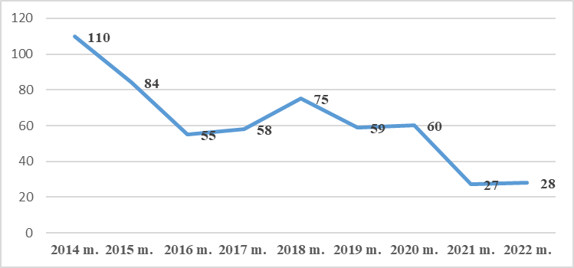
Mokinių skaičiaus kaita „Aitvaro“ mokykloje 2014-2022 m.

Slide 17
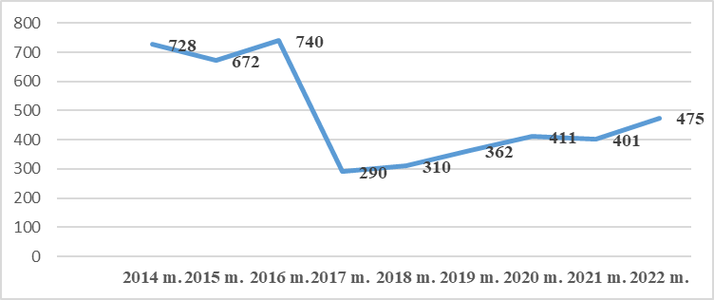
Mokinių skaičiaus kaita Suaugusiųjų ir jaunimo mokymo centre 2014-2022 m.

Slide 18
Kauno suaugusiųjų ir jaunimo mokymo centras
Išaugęs mokinių skaičius:
2021 m. – 427 mok., 2022 m. – 475 mok., iš jų: Kauno suaugusiųjų mokymo centro Kauno tardymo izoliatoriaus (Kęstučio – Spaustuvininkų gatvių kampas) skyriuje I gimnazijos klasės – 4 mokiniai; II – 5 mokiniai; III – 9 mokiniai, IV gimnazijos klasės – 12 mokinių.
Ugdymas organizuojamas pavieniu nuotoliniu būdu. Tvarkaraštis iš anksto suderinamas su Kauno tardymo izoliatoriaus administracija. Į paskirtas patalpas, suderinus su Tardymo izoliatoriaus administracija, atvedami atskiri besimokantieji. Konsultacijos vyksta pagal mokinių poreikį ir susitarimą su dėstančiu mokytoju. Skiriama laiko ir užduočių savarankiškam darbui.

Slide 19
Bendrojo ugdymo mokyklų tinklo pokyčiai ir perspektyva (II)
Eil. Nr. | Mokykla | Klasių komplektų ir mokinių skaičiaus pokytis 2018-2022 m. |  |  |  |  | 1 mokiniui tenka klasių kambarių bendro ploto (kv.m) | Problematika | Siūlymai | Galutinis rezultatas
 |  | 2018 | 2019 | 2020 | 2021 | 2022
2. | Kauno šv. Roko mokykla Apuolės g. 11 Šilainių seniūnija | 18 (100) | 19(102)+12(35) soc. įgūdž. Viso: 31(137) | 18(97)+ 10(38) soc. įgūdž. +3(10) Ikimok. Viso: 31(145) | 16(110)+ 3(38) soc. įgūdž. +3(10) Ikimok. Viso: 22(158) | 16(119)+ 5(41) soc. įgūdž. +3(10) Ikimok. Viso: 24(170) | 11,5 | Problemos nėra. Vienintelė specialioji mokykla vykdanti akredituotą vidurinio ugdymo programą | Pertvarkyti į regioninį centrą, pritarus Lietuvos Respublikos švietimo, mokslo ir sporto ministrui | Pritarus Lietuvos Respublikos švietimo, mokslo ir sporto ministrui, mokykla nuo 2023-09-01 pertvarkyta į regioninį centrą, Be įgyvendinamų programų mokykla vykdys papildomą paslaugų teikimą (konsultavimą mokytojų, švietimo pagalbos specialistų dėl ugdymo turinio pritaikymo, švietimo pagalbos teikimo, mokymo(si) metodų ir (ar) mokymo(si) priemonių ir specialiųjų techninės pagalbos priemonių pasirinkimo ir naudojimo regiono mokyklose)

